Slide 1
P r ä s e n t a t i o n Baumschnitt Herbstmesse in Cottbus 26.Okt.2019 – 27.Okt.2019
Dipl. Ing. für Gartenbau
Günter Steinkampf

Slide 2
Erläuterungen zur Blattfolge Obstbaumschnitt
Pflanzschnitt (Erläuterung, Pflanzloch, Bodenansprüche, Baumpfahl)
Erziehungsschnitt (Pflegearbeiten für 5-7 Jahre)
Sommerschnitt (Pflege im Sommer)
Birnbaum Erziehungsschnitt (Pflege Oktober – März)
Auslichtung im Winter (Erhaltungsschnitt ab 7 Jahren)
Kernobstschnitt (Erhaltung der Leitäste)
Anlage Spalierobst (Voraussetzungen, Vorteile, Arbeitsaufwand)
Schnitt Obsthecke (Jahrespflegearbeiten)
Fruchtholzschnitte (Schnitttechnik, Knospenwahl)
Zweigschnitt (Praxis jeder Schnittarbeit)
Formen der Veredlung (Anplatten)
Geißfuß
Umveredlungen (Voraussetzungen einer Umveredlung
Propfen hinter der Rinde Schutz vor Anflug)
Okulation (Augenpropfung)
Wuchshöhe nach Standjahren Gedanken zur Gartenplanung)
Die dargelegte Reihenfolge der Folien ist die Grundlage für begleitende Erläuterungen. Gleichlaufend bereite ich für die bildliche Darstellung praktische Schnittführungen an mitgebrachten Pflanzenmaterial vor.
z.B. Werkzeuge und Ihr Einsatz, Verschiedene Obstgehölze für Schnittarbeiten, Ratschläge für Baumformen im Kleingarten, Ratschläge zur Sortenwahl, Grundlagen für biologischen Pflanzenschutz

Slide 3
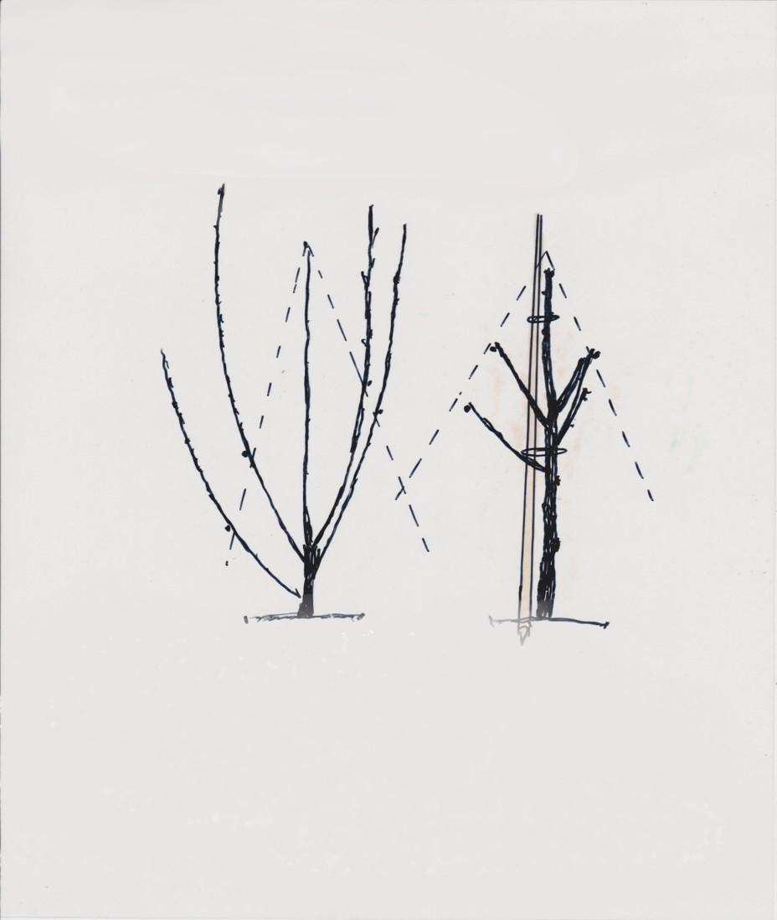
Pflanzschnitt
Baumpfahl
Baumband
Pflanzscheibe (Mulch)
ca. 45°
ca. 45°
Standortqualität
Gerade wachsender Leittrieb
4-5 Seitenäste
Gesundes Wurzelsystem
Schnitt:
Knospen außen
Winkel von 45°
Baumpfahl westlich; Winddruck (Hauptwindrichtung)
Günter Steinkampf

Slide 4
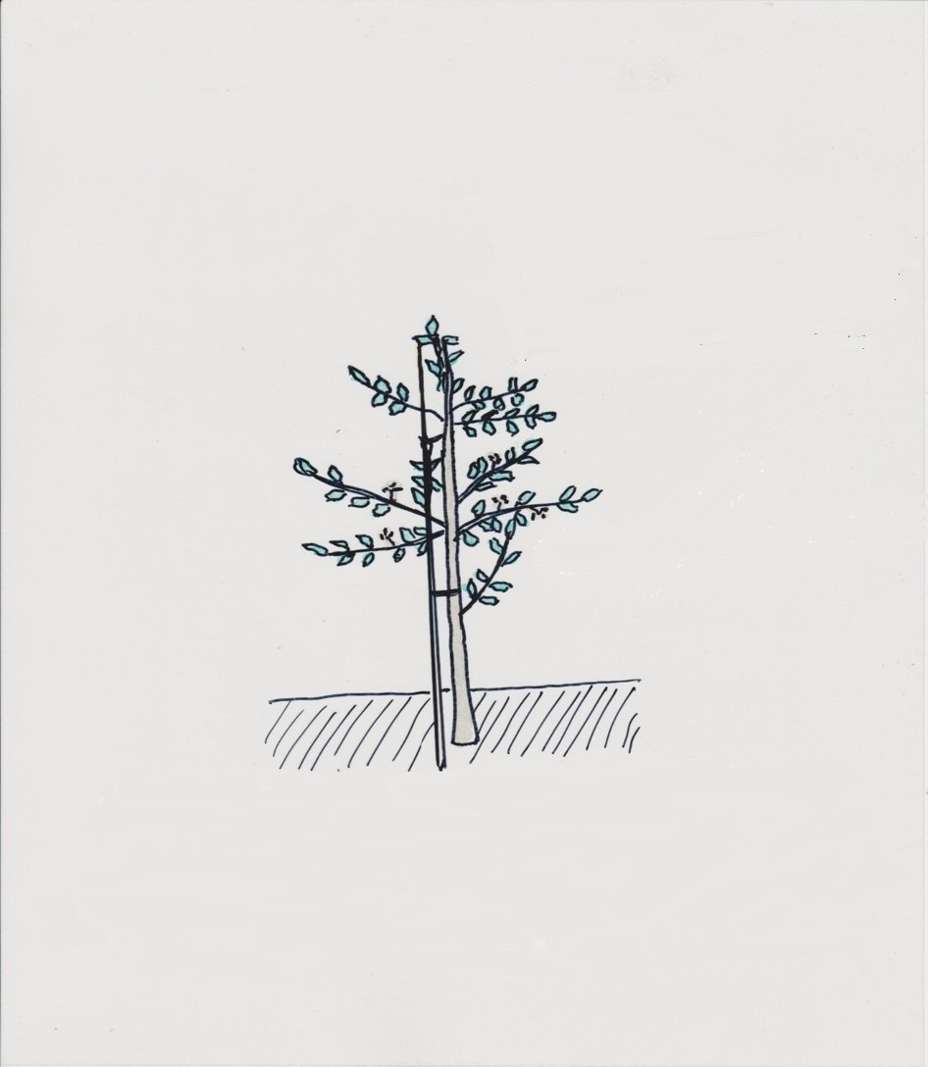
Der Erziehungsschnitt bestimmt die Kronenform
Stabilen Baumpfahl
Steile Triebe Wegschneiden
Krumme Gipfeltriebe stäben
Stamm-u. Stockausschläge entfernen
Steile Triebe abspreizen
Große Wunden; Baumwachs!
Baumpfahl
Richtlinie für Busch und Spindelobst
Erziehungsschnitt ca. 5-7 Jahre
Erhaltungsschnitt bis 15 Jahre
Starker Rückschnitt ab 12-15 Jahren

Slide 5
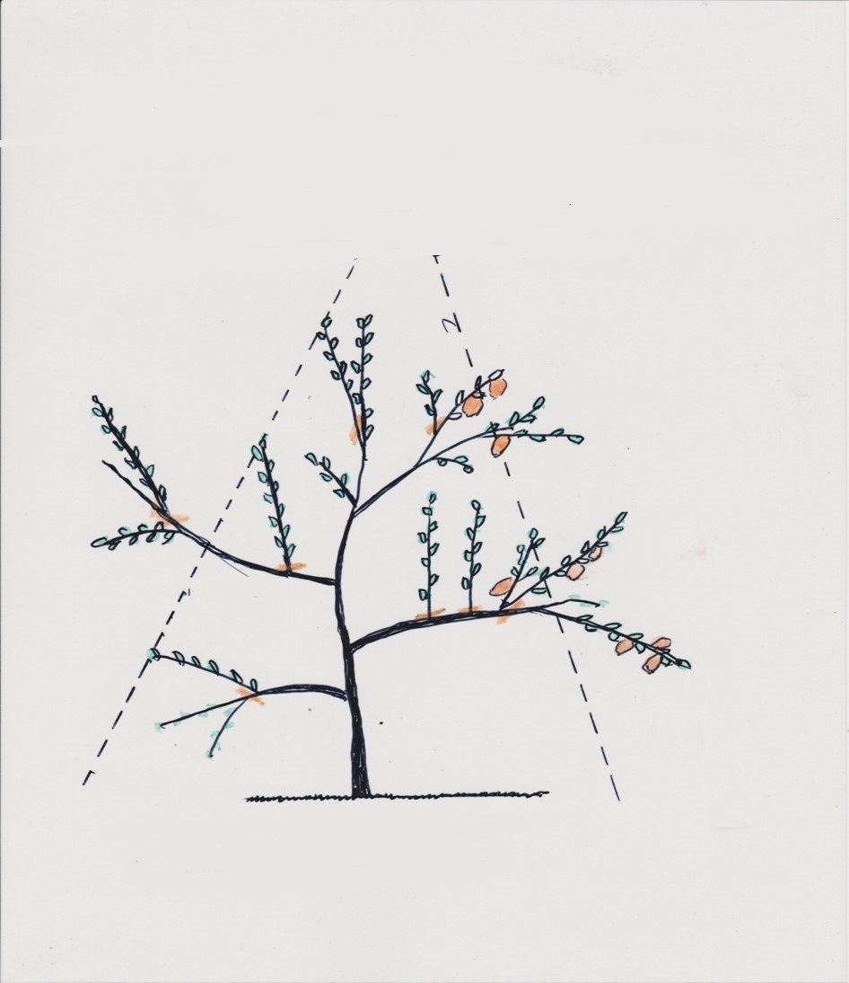
Sommerschnitt am Obstgehölz
Vorteile:
Früchte werden gut Belichtet
schnelles abheilen der Schnittwunden
Bessere Nährstoffversorgung der Früchte
Laub trocknet schnellefr ab (Schorfkrankheit)
Höherer Arbeitsaufwand
Nachteil:
ca. 45°
Wasserschosser entfernen
Totholz ausschneiden
Fruchtbögen entfernen

Slide 6
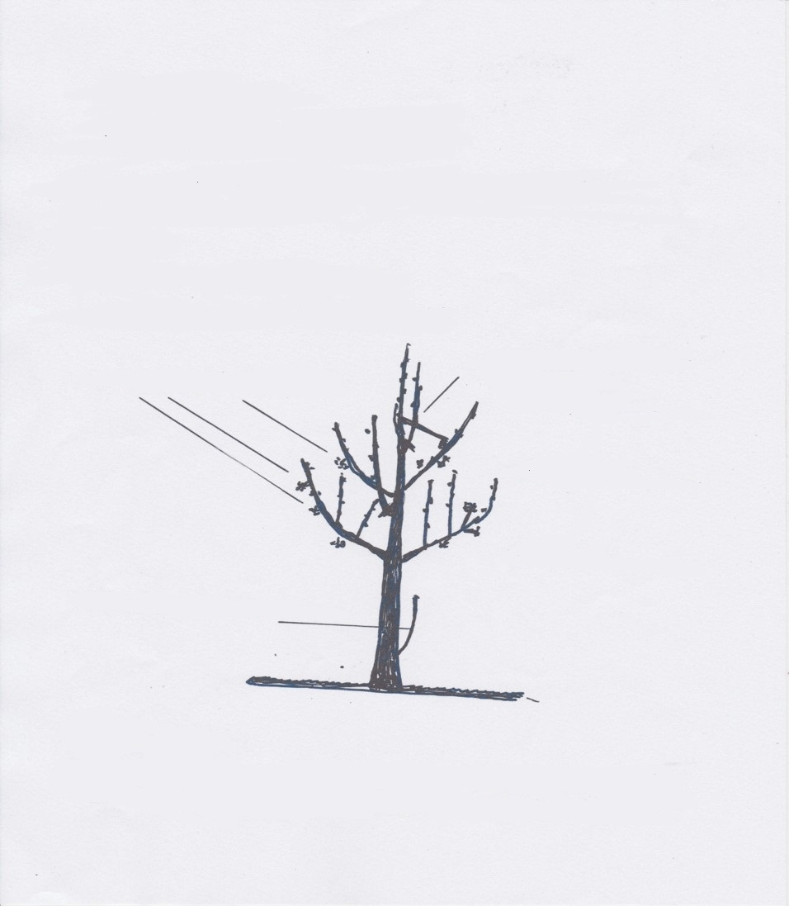
Birnbaum Erziehungsschnitt
Vorwiegend schlanker, steilaufrechter Wuchs der Birne
Schnitt:
Gipfeltrieb zurücksetzen
Innere Konkurrenztriebe entfernen
Steile Seitentriebe abspreizen
Fruchtholz erhalten
3. Etage
2. Etage
1. Etage
Stammtriebe entfernen
Vorschlag:
Für Birne Winter – und Sommerschnitt,
Um steile Triebe rechtzeitig zu entfernen.

Slide 7
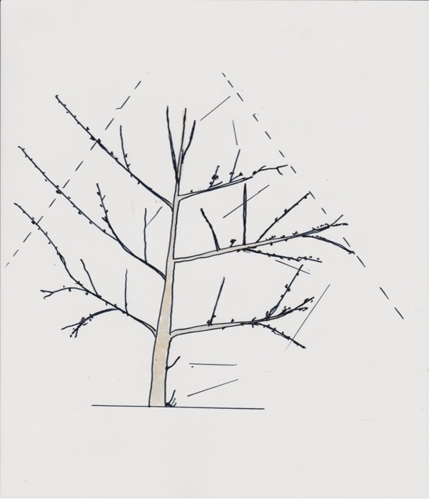
Auslichtung im Winter
lange Fruchttriebe einkürzen
ca. 45°
Konkurrenztriebe entfernen
steile Wassertriebe entfernen
zu eng stehende
Triebe entfernen
Fruchtbögen
entfernen
Stammausschläge entfernen
Stockausschläge entfernen

Slide 8
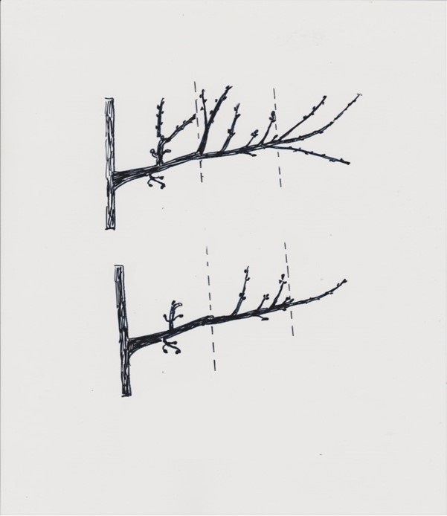
Kernobstschnitt
2-jähriges
Holz
3-jähriges
Holz
1-jähriges
Holz
Fruchtruten
Fruchtspieße
mehrjähriges
Fruchtholz
Langtrieb mit
Blattknospen
Arbeitsschritte
Abgetragenes Fruchtholz wegschneiden
Fruchtspieße erhalten oder kürzen
Steile Triebe auf Außenaugen schneiden
alle steilen Neutriebe entfernen

Slide 9
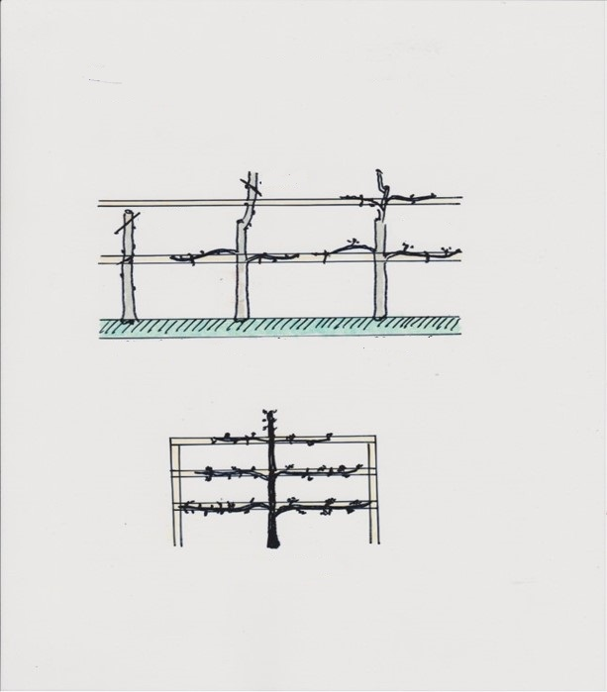
Durch ständigen Schnitt
Schritt für Schritt zum Erfolg
Spalierobstgehölze
Schnitt
Schnitt
Fruchtholz
1. Standjahr
2. Standjahr
3. Standjahr
Spalierobstgehölze
4. Standjahr

Slide 10
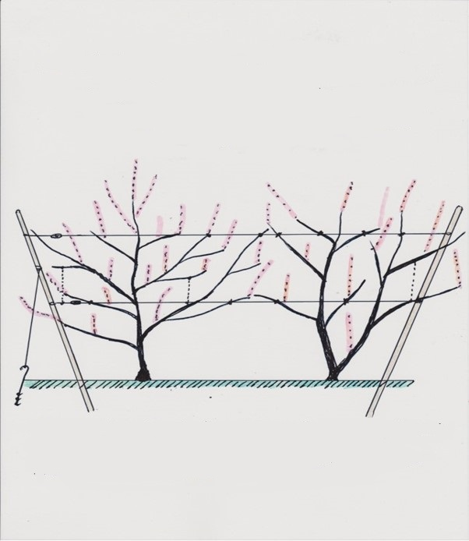
Schnitt der Obsthecke nach zwei Standjahren
Die Konkurrenztriebe und der Mitteltrieb
werden zurückgeschnitten. Die restlichen
Triebe werden in einem flachen Winkel an den Draht geheftet.
Obstbaumhecke
Für Spalier (Hecken) werden schwach wachsende
Unterlagen (Typ M9, Typ M26) verwendet.
Diese schwachen Spindeln kann man im Abstand
von 2m – 2,50m in die Reihe setzen.

Slide 11
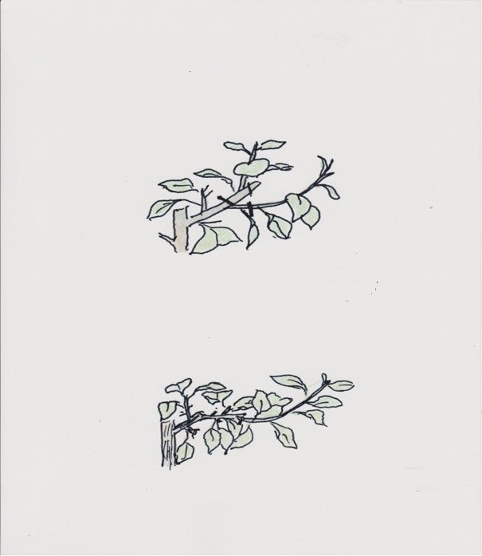
1.
Fruchtholzschnitt am Spalier
Wachstum durch ständigen Schnitt zügeln
Hohe Qualität der Frucht
Spalierobstgehölz
2.
Fruchtholzschnitt am Busch
bzw. Halb – und Hochstamm
Nicht jeden Trieb einkürzen
Ständig neue Fruchtzweige auswählen
Spalierobstgehölz
abgetragene bogige Fruchtzweige vollständig entfernen, statt einkürzen

Slide 12
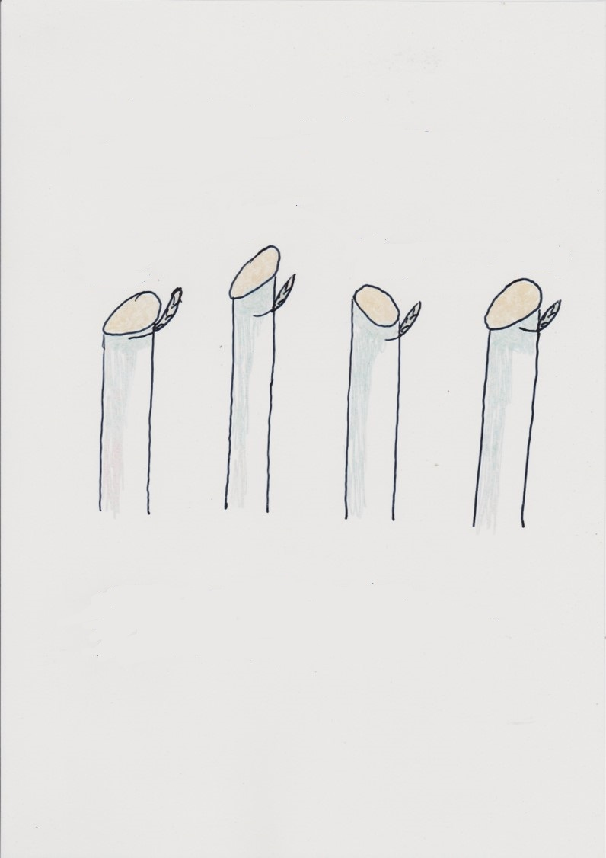
Richtiger Zweigschnitt bei Obstgehölzen und Rosen
zu nahe
an der
Knospe
zu weit
ab
Schrägung
falsch
Richtig
Messer und Schere müssen scharf sein, damit das Holz, bzw. die Rinde nicht gerissen wird.

Slide 13
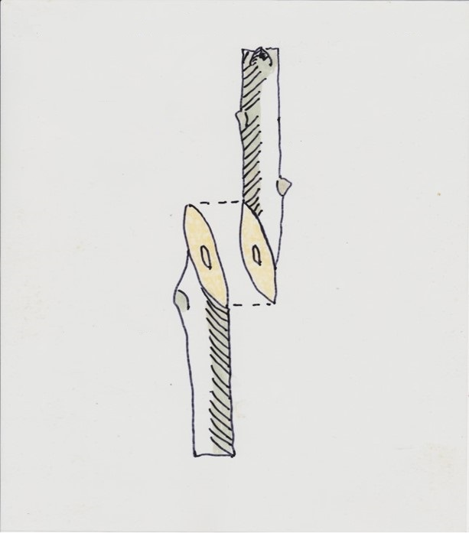
Form der Veredlung von Gehölzen
Pfropfung
Edelreis
Unterlage

Slide 14
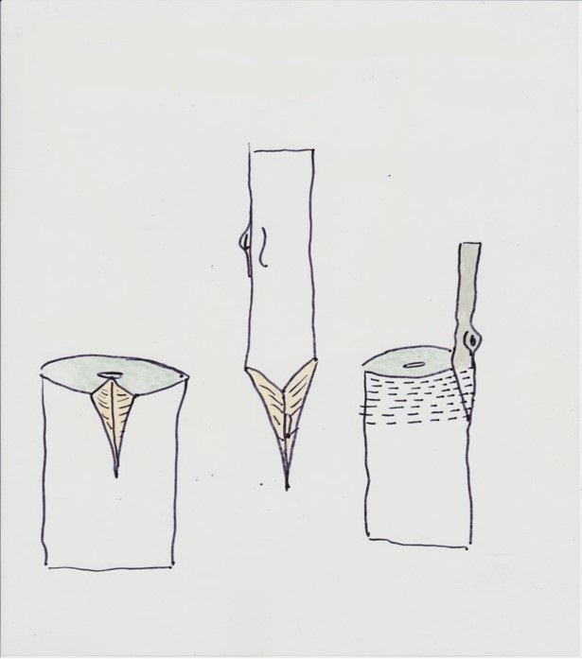
Formen der Veredlung von Gehölzen
Geißfußpfropfung
Edelreis
Unterlage
Pfropfung

Slide 15
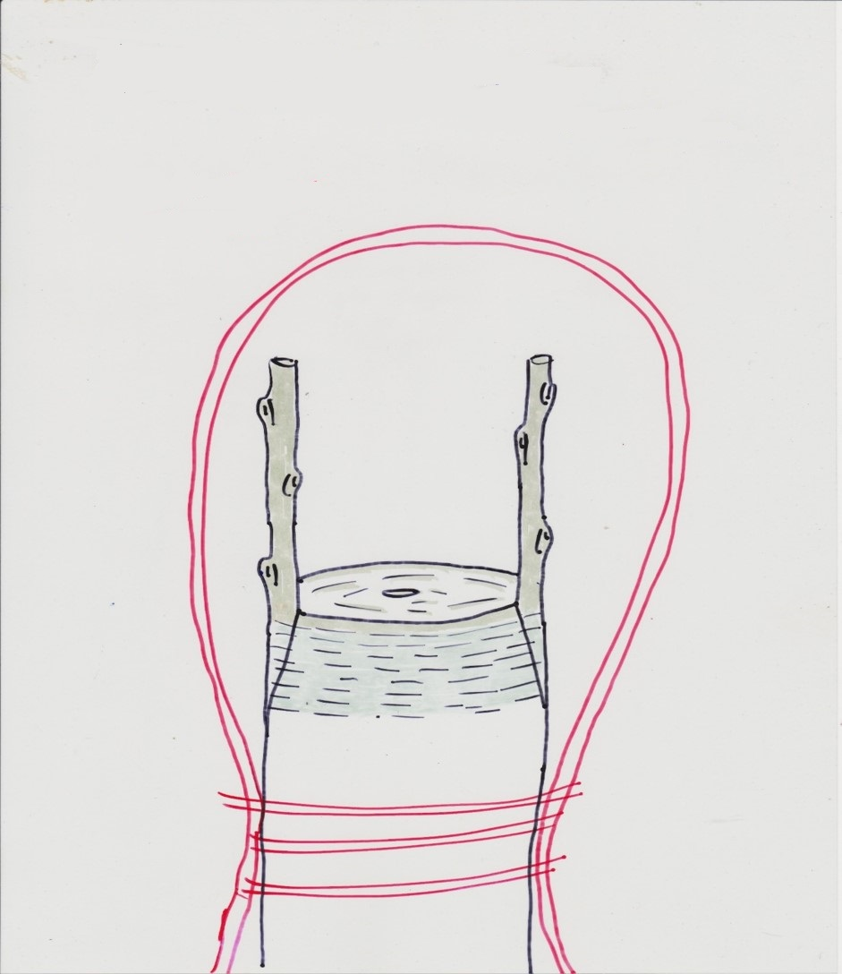
Doppelgeißfußpfropfung
bei Umveredlung von Obstgehölzen
Schutzbügel
Vogelschutz

Slide 16
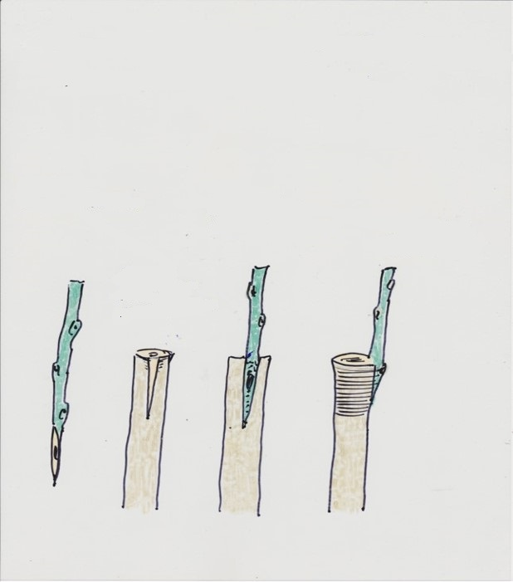
Form der Veredlung von Gehölzen
Pfropfen hinter die Rinde
Edelreis hinter die Rinde geschoben
Veredlung
mit Bast verbunden
Edelreis
zugeschnitten
An der Unterlage
Rindenlappen
gelöst
Veredlung mit
Bast verbunden

Slide 17
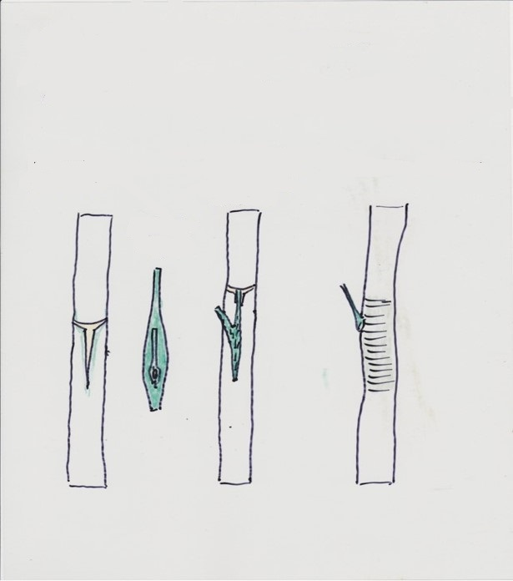
Formen der Veredlung von Gehölzen
Okulation (Augenpfropfung)
Einschieben
des Auges
hinter die
Rinde
Unterlagen-
schnitt
Bastverband
gelöstes
Auge

Slide 18
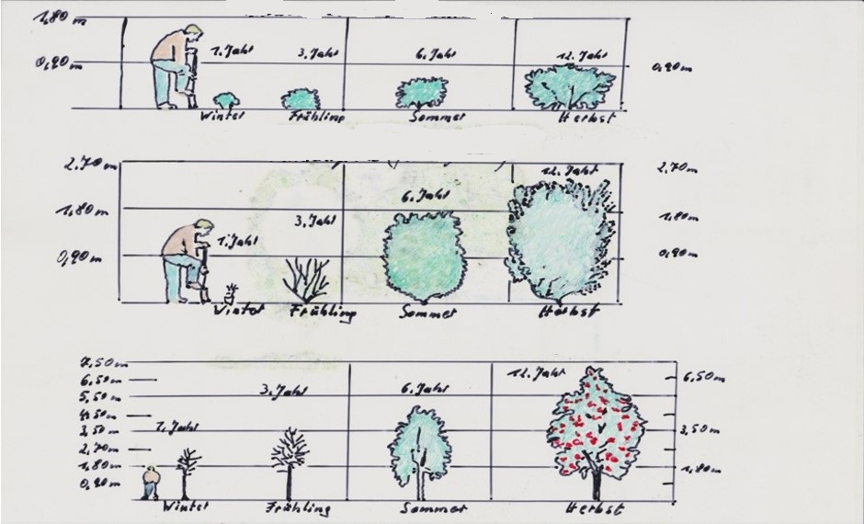
Rhododendron yakushimanum
Philadelphus (falscher Jasmin)

Slide 19
Ich Danke Ihnen
Für Ihre Aufmerksamkeit!

